Slide 1


КГТУ им. И.Раззакова
Энергетический институт
Тема: «СОСТОЯНИЕ ПОДГОТОВКИ СПЕЦИАЛИСТОВ ДЛЯ ЭНЕРГЕТИКИ КЫРГЫЗСТАНА»
Директор ЭИ, к.т.н., доцент Тентиев Р.Б.

Slide 2


Энергетический факультет
Был образован в 1954 году
В 2022 году преобразован в
ЭНЕРГЕТИЧЕСКИЙ ИНСТИТУТ

Slide 3
ЭНЕРГЕТИЧЕСКИЙ ИНСТИТУТ
состоит из 7 кафедр:
Электроэнергетика;
Электроснабжения (по отраслям);
Электромеханика;
Возобновляемые источники энергии;
Теплоэнергетика;
Теоретическая и общая электротехника;
Физика

Slide 4
ППС института состоит из 123 человек, из них:
6 - докторов наук;
2 – члена корреспондентов НАН КР;
38 - кандидатов наук;
46 – преподавательского состава;
33 – учебно-вспомогательного состава.

Slide 5
На данный момент в Энергетическом институте обучаются 530 студентов очного и 704 студента дистанционного обучения, по следующим направлениям:
«Электроэнергетика и электротехника»;
«Теплоэнергетика и теплотехника»;
«Техносферная безопасность»;
«Возобновляемые источники энергии»;
«IT в энергетике».

Slide 6
Профили
Электрические станции;
Электроэнергетические системы и сети;
Релейная защита и автоматизация;
Электроснабжение (по отраслям);
Электрические машины и аппараты;
IТ в энергетике;
Гидроэлектроэнергетика;
Альтернативные источники энергии;
Менеджмент в электроэнергетике;
Тепловые электрические станции;
Энергообеспечение предприятий;
Энергосбережения;
Безопасность технологических процессов и производств;
Защита в чрезвычайных ситуациях.

Slide 7
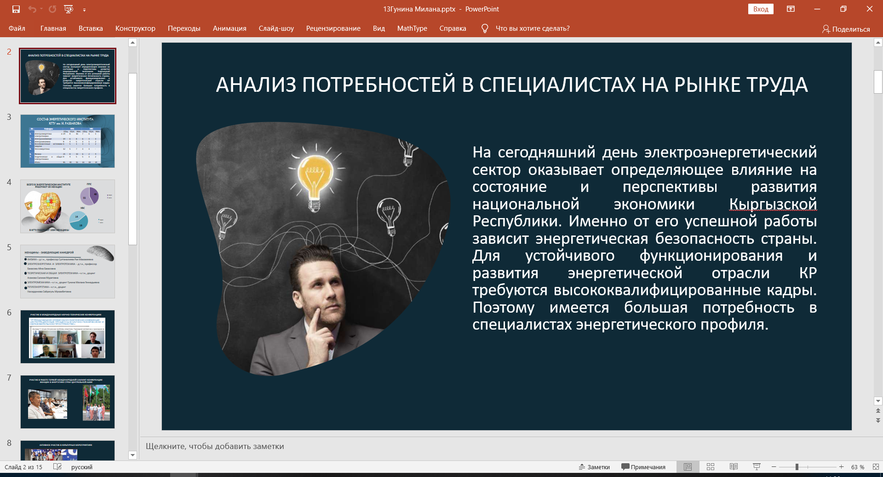
АНАЛИЗ ПОТРЕБНОСТЕЙ В СПЕЦИАЛИСТАХ
НА РЫНКЕ ТРУДА

Slide 8
В БЛИЖАЙШЕМ БУДУЩЕМ ПОТРЕБУЕТСЯ ПОДГОТОВКА ЭНЕРГЕТИКОВ В ОБЛАСТИ :
Электрический транспорт;
Атомная энергетика;
Водородная энергетика;
Эксплуатация накопителей энергии.
Создать направления на уровне бакалавров и магистров.
Создать соответствующую материально-техническую базу института.

Slide 9
НАУКА
При энергетическом институте действует один научно-исследовательский институт.
НИИ занимается такими важными направлениями науки, как:
надежность и устойчивость ЭЭС;
оборудования электромеханических преобразователей энергии;
качество электроэнергии;
новые технологии ВИЭ
Ведущими учеными и соискателями института за последние 3 года получены более 20 патентов и свидетельств на изобретения;
Профессорско-преподавательский состав института активно учувствует с докладами в научно-технических конференциях в КР и зарубежом.
Ведущими учеными, аспирантами и соискателями института два, три раза в год выпускаются научные статьи, тезисы в ведущих и авторитетных научных журналах в КР и зарубежом.

Slide 10
ПРОГРАММЫ СТУДЕНЧЕСКИХ СТАРТАПОВ ЭНЕРГЕТИЧЕСКОГО ИНСТИТУТА
Солнечная–ветровая установка (для обеспечения электроэнергией);
Ремонт бытовых электротехнических приборов (чайники, фены, миксеры, утюги, дрели, перфораторы и т.д. );
Ремонт промышленной электроники (силовая преобразовательная техника (частотные преобразователи, тиристорные преобразователи, устройства плавного пуска, пульты управления и т.д.);
Разработка встраиваемых информационно-измерительных и информационно-управляющих систем в энергетике (системы мониторинга и управления с использованием современной электронный базы FPGA, микроконтроллеры, промышленные контроллеры и т.д.);
Определения групп соединение трансформатора;
Гравитационно-импульсный усилитель электрической энергии.

Slide 11
УЧЕБНО-ОЗНОКОМИТЕЛЬНЫЕ БАЗЫ ИНСТИТУТА
Учебно-ознокомительный полигон Политех 35/10 кВ;
Учебно-производственная и научно-исследовательская совместная лаборатория кафедры «Электроэнергетика» КГТУ им. И.Раззакова на базе «НИИЭиЭ при МЭ КР»;
Учебно-производственная и научно-исследовательская лаборатория по ВИЭ. Будет введен в эксплуатацию в 2023 году;
Учебно-научно-исследовательская лаборатория «Электромеханика».

Slide 12







СОТРУДНИЧЕСТВО С ПРОИЗВОДСТВОМ
Министерство энергетики КР
При поддержке Министерства энергетики студенты нашего института проходят производственную и предквалификационную практику с дальнейшим трудоустройством.
КГТУ им. И. Раззакова и Энергетический институт выражает особую благодарность Министру энергетики и руководству энергокомпаний за всестороннюю поддержку нашего института.
НАЦИОНАЛЬНЫЙ
ЭНЕРГОХОЛДИНГ

Slide 13
Международное сотрудничество
Энергетический институт сотрудничает с ведущими ВУЗами ближнего и дальнего зарубежья.
Такими как:
Московский энергетический университет (МЭИ);
Казанский государственный энергетический университет;
Томский политехнический университет;
Новосибиирский государственный техниический университет;
Алматинский Университет Энергетики и Связи
Берлинский технический университет прикладных наук
Так же институт сотрудничает со всеми техническими ВУЗами Кыргызстана в области образования и науки.

Slide 14
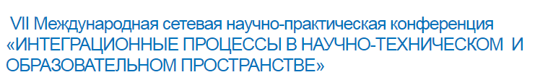
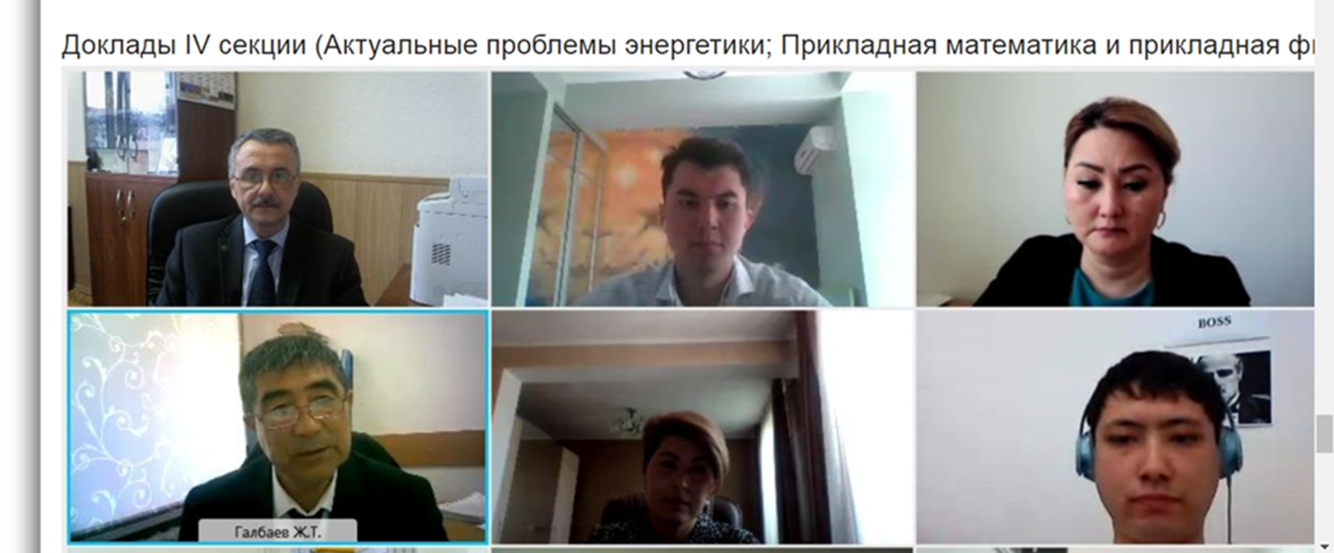
УЧАСТИЕ СОТРУДНИКОВ ЭИ В МЕЖДУНАРОДНЫХ НАУЧНО-ТЕХНИЧЕСКИХ
КОНФЕРЕНЦИЯХ

Slide 15
Энергетика Кыргызстана сегодня
состоит из: 7 крупных Гидроэлектростанции и 2 Теплоэлектростанции:
Название | Мощность турбогенераторов (МВт) | Количество турбогенераторов | Установленная мощность электростанции (МВт)
Токтогульская ГЭС | 300 | 4 | 1200
Курпсайская ГЭС | 200 | 4 | 800
Ташкумырская ГЭС | 150 | 3 | 450
Шамалдысайская ГЭС | 80 | 3 | 240
Учкурганская ГЭС | 45 | 4 | 180
Камбаратинская ГЭС-2 | 120 | 1 | 120
Ат-Башинская ГЭС | 10 | 4 | 40
Название | Топливо | Мощность, МВт
Бишкекская ТЭЦ | уголь, мазут, природный газ | 812
Ошская ТЭЦ | мазут, природный газ | 50
Малые Гидроэлектростанции -16 шт.;
Тепловые сети – 500 км.;
Количество работников энергоотрасли Кыргызстана –16350 человек

Slide 16
Гидроэнергетический потенциал
Кыргызстана
Перспективное развитие энергоотрасли
Общие показатели гидроэнергетического потенциала
Гидроэнергетический потенциал – 142 млрд. кВтч
В рейтинге стран СНГ КР занимает – 3 место;
Процент освоения потенциала водных ресурсов республики –
10 %
Приоритетные проекты ГЭС -
18 ГЭС – 5660 МВт
Приоритетные проекты малых ГЭС –
6 МГЭС -100 МВт;
Среднегодовое производство электроэнергии -
20 млрд. кВтч

Slide 17
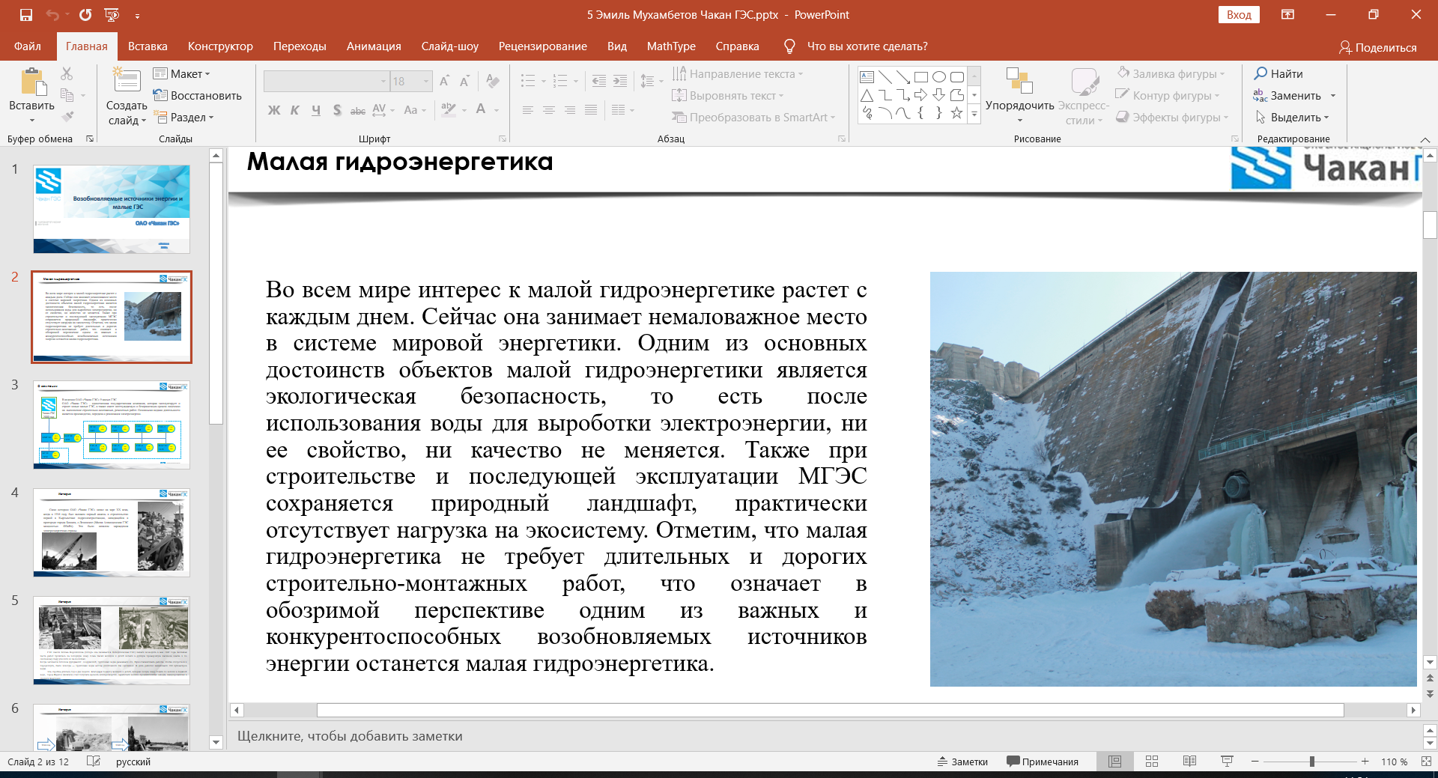
Малая гидроэнергетика Кыргызстана

Slide 18
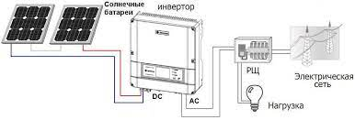
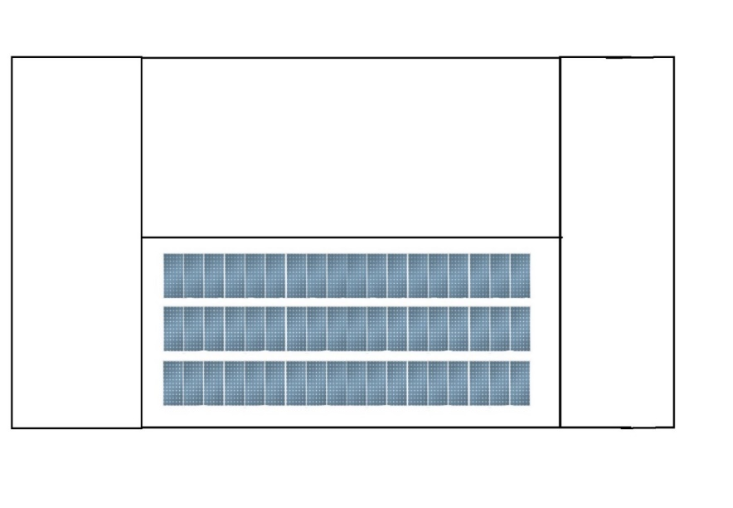
В процессе реализации демонстрационно-показательная лаборатория сетевой фотоэлектрической станции с финансовой поддержкой программы USAID и КГТУ
Цель: Исследование и выявление проблем работы сетевой фотоэлектрической станции мощностью 80 кВт, в условиях Кыргызской Республики, подключенной к существующей электросети 10-0,4 кВ.
Мощность СФЭС – 80 кВт
Количество СП – 200 шт.
Количество сетевых инверторов – 1 шт.

Slide 19
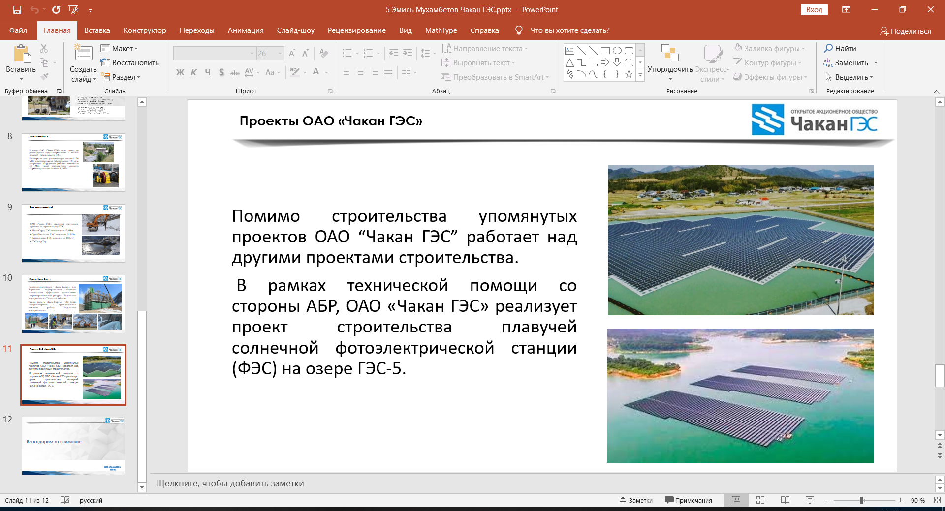
Проекты ОАО «Чакан ГЭС»

Slide 20
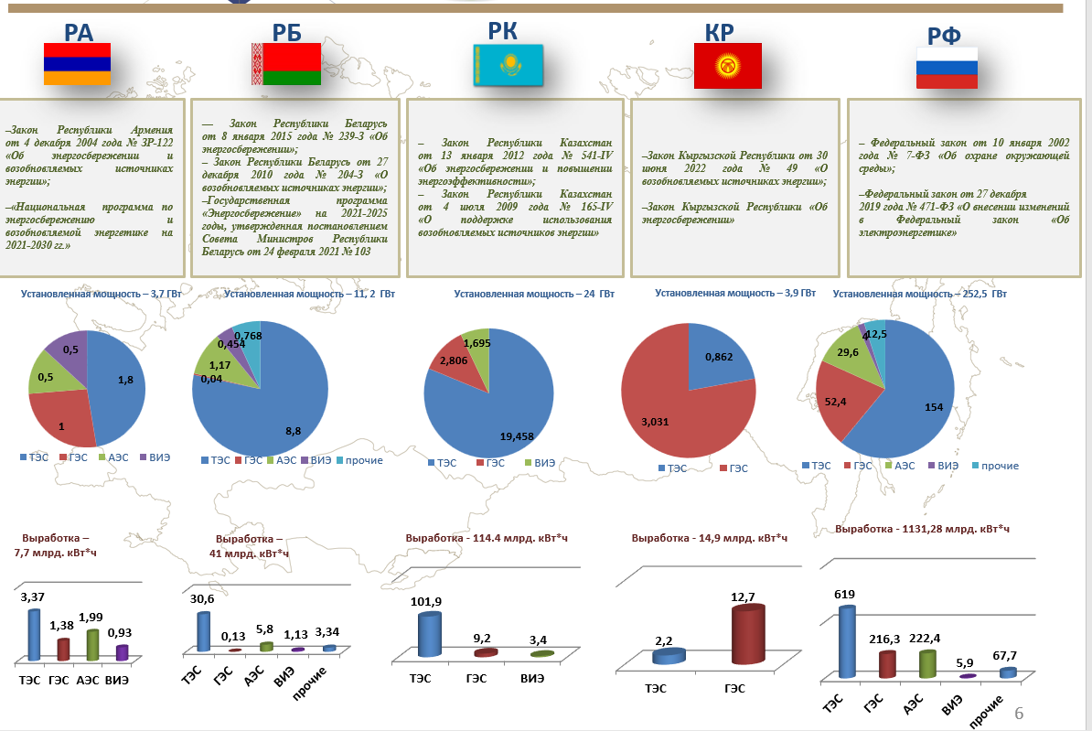
ОСНОВНЫЕ ПОКАЗАТЕЛИ ВИЭ В ЕАЭС

Slide 21
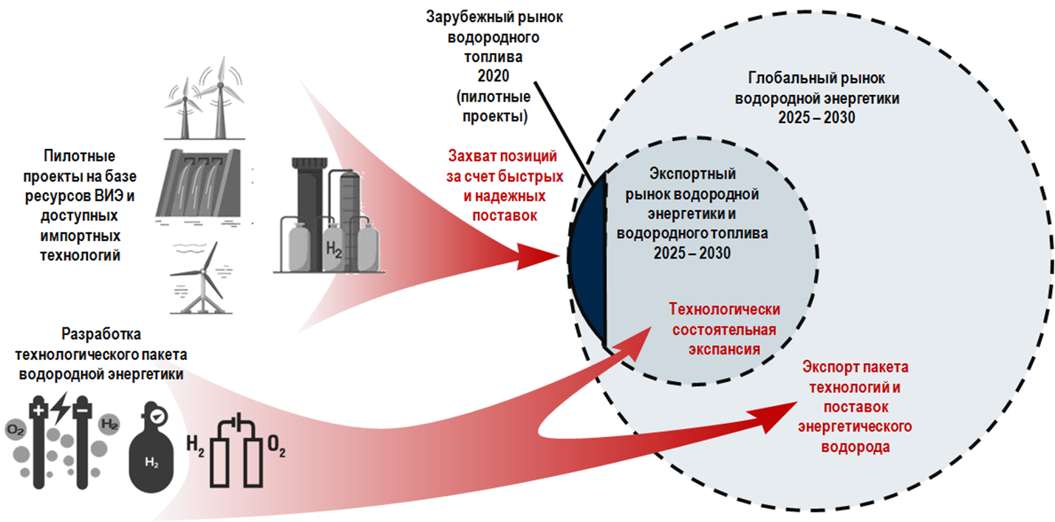
РАЗВИТИЕ ВОДОРОДНОЙ ЭНЕРГЕТИКИ В ЕАЭС

Slide 22
ЭЛЕКТРИЧЕСКИЙ ТРАНСПОРТ
Электротранспорт — вид транспорта, использующий в качестве источника энергии электричество, а в приводе используется — тяговый электродвигатель. Его основными преимуществами перед транспортом с двигателями внешнего или внутреннего сгорания являются более высокая производительность и экологичность.
Энергия, приводящая в движение транспортное средство, может быть получена из нескольких источников:
из химической энергии бортовых батарей и аккумуляторов (электромобиль, электробус и т.п.);
из запасённой энергии в конденсаторах (капабус – это разновидность электробуса, использующая ионисторы в качестве источника энергии для движения)
совместно из бортового аккумулятора и топливной силовой установки (гибридный автомобиль);
вырабатываться на борту, используя бензиновый двигатель или дизельный двигатель (тепловоз, карьерный самосвал и т. п.);
вырабатываться на борту, используя атомную энергию (атомная подводная лодка, авианосец);
из более экзотических источников, таких как маховики, ветер и Солнце (гиробус, электромобили на солнечных батареях);
путём прямого подключения к наземной электростанции через подстанции (трамвай, троллейбус, монорельс, метро, электропоезд, электровоз и т.п.).

Slide 23
АТОМНАЯ ЭНЕРГЕТИКА
Мировой уровень выделяемого углекислого газа составляет около 32 млрд тонн в год и продолжает расти. Прогнозируется, что к 2030 году объем выделяемого углекислого газа превысит 34 млрд тонн в год.
Решением проблемы может стать активное развитие ядерной энергетики, одной из самых молодых и динамично развивающихся отраслей глобальной экономики. Все большее количество стран сегодня приходят к необходимости начала освоения мирного атома.
В чем преимущества ядерной энергетики?
Огромная энергоемкость;
Повторное использование;
Снижение «парникового эффекта»;
Развитие экономики;
Самые низкие показатели травматизма;

Slide 24
АНАЛИЗ ИМИДЖА ВЫПУСКНИКОВ У РАБОТОДАТЕЛЕЙ
После многочисленных встреч с представителями производства, был проведен анализ имиджа выпускников у работодателей. И, к сожалению, неоднократно отмечалось, что после перехода на двухуровневую систему образования (бакалавр-магистр), качество подготовки выпускаемых ВУЗом бакалавров не полностью удовлетворяет требованиям производства. Уровень подготовки бакалавров и не позволяет выпускникам эффективно работать после окончания ВУЗа в энергетических компаниях, обеспечивать требуемый уровень эксплуатации электросилового оборудования энергосистемы, участвовать в его модернизации.
При встречах и беседах с выпускниками также были выявлены проблемы карьерного роста выпускников связанные с невозможностью занимать руководящие должности без инженерного образования. Многие, поступившие в магистратуру, именно этим объясняют свое желание получить степень магистра. Однако, за время обучения магистранты приобретают в основном теоретические знания, ориентированные, по статусу магистратуры, на дальнейшую научную и педагогическую деятельность выпускника.
Выходом из этой ситуации, может быть подготовка специалистов в течении 5 лет обучения. В настоящее время, в связи с приданием КГТУ им. И. Раззакова Особого статуса, разрабатываются соответствующие образовательные стандарты и рабочие учебные планы с упором на практические дисциплины.

Slide 25
ПРОГРАММА
УСИЛЕНИЯ КАДРОВЫХ РЕСУРСОВ КГТУ им. И.РАЗЗАКОВА
    Повышение квалификации ППС и работников по курсам IT;
  Повышение квалификации ППС и работников по языковым курсам;
  Повышение квалификации ППС в зарубежных странах;
  Привлечение зарубежных профессоров – преподавателей в учебных целях;
  Привлечение преподавателей-практиков в учебных целях;
  Формирование на всех уровнях образования кадрового резерва сотрудников и управленцев из числа лидеров в своей области;
  Совершенствование системы материального и морального стимулирования деятельности работников

Slide 26
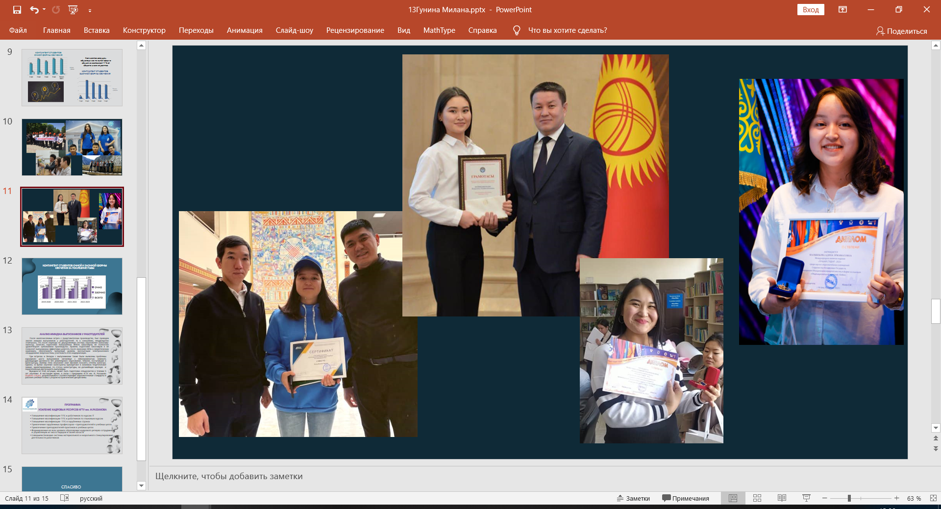

Slide 27
Благодарю за внимание!

